Slide 1
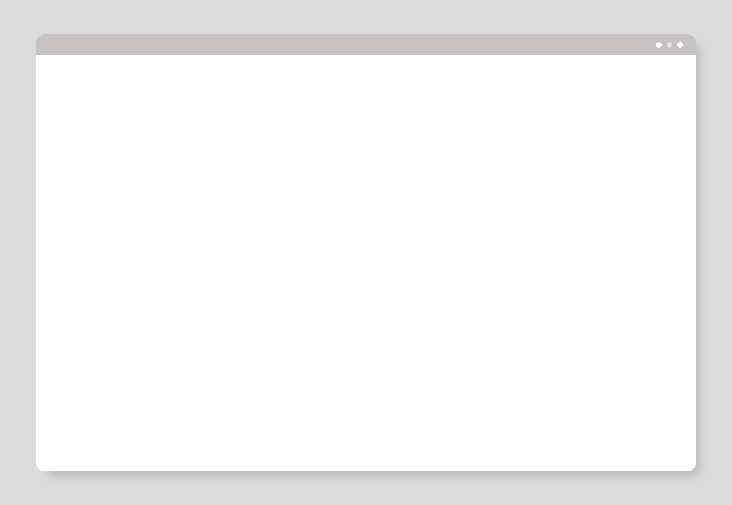
사용자 정의 사진 필터
2011106034 신준범
2014122221 이주용
2014122048 김영진

Slide 2

-기획 의도 ( 필요성 )
-시나리오
-wire frame

Slide 3
기획의도 (필요성)

Slide 4
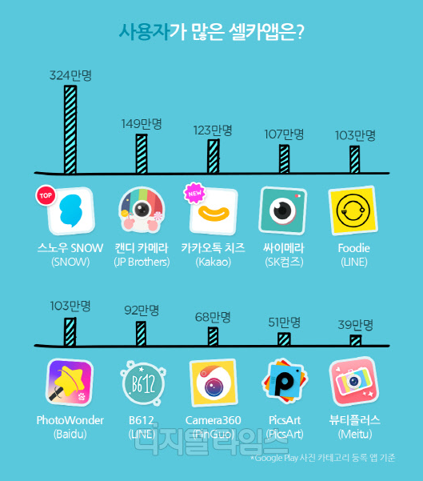
2016년 기준 상위 총 사용자 수 = 1,159 만명

Slide 5
어플에 따라 필터가 다르다.
어떤것이 알맞은 필터인지 비교하기 어렵다.
내 마음에 꼭 드는 필터가 없을 때가 있다.

Slide 6
시나리오

Slide 7
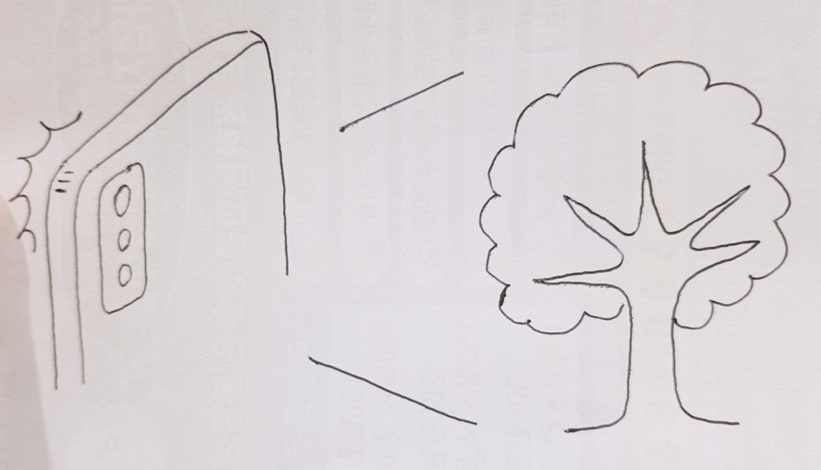
1. 사진을 촬영한다.

Slide 8

2. 찍힌 사진이 인물 사진인지 풍경사진인지 판단한다.

Slide 9
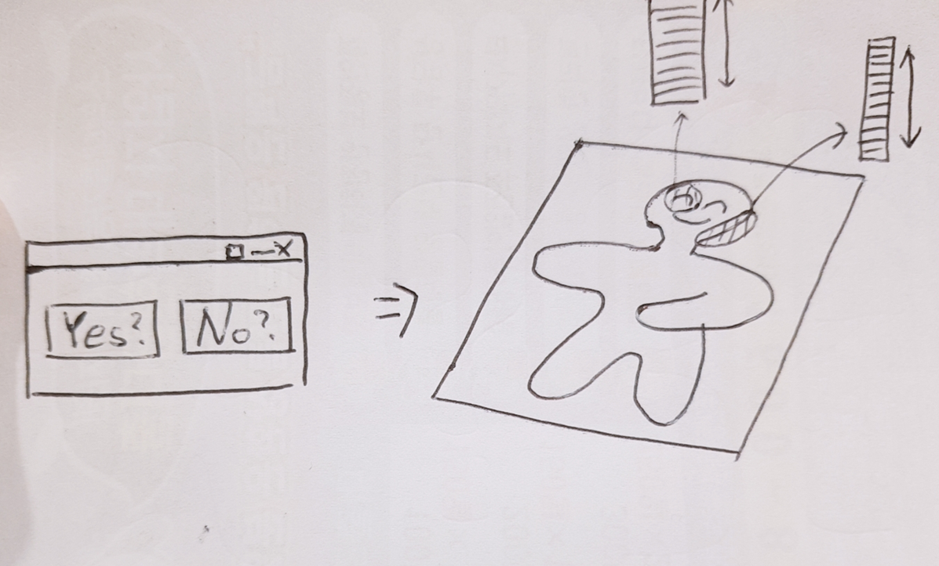
3. 필터 설정 여부를 묻고,
그렇다면 사용자 정의 필터를 만든다.( 명도 채도, 투명도등을 설정할 수 있게 한다. )

Slide 10
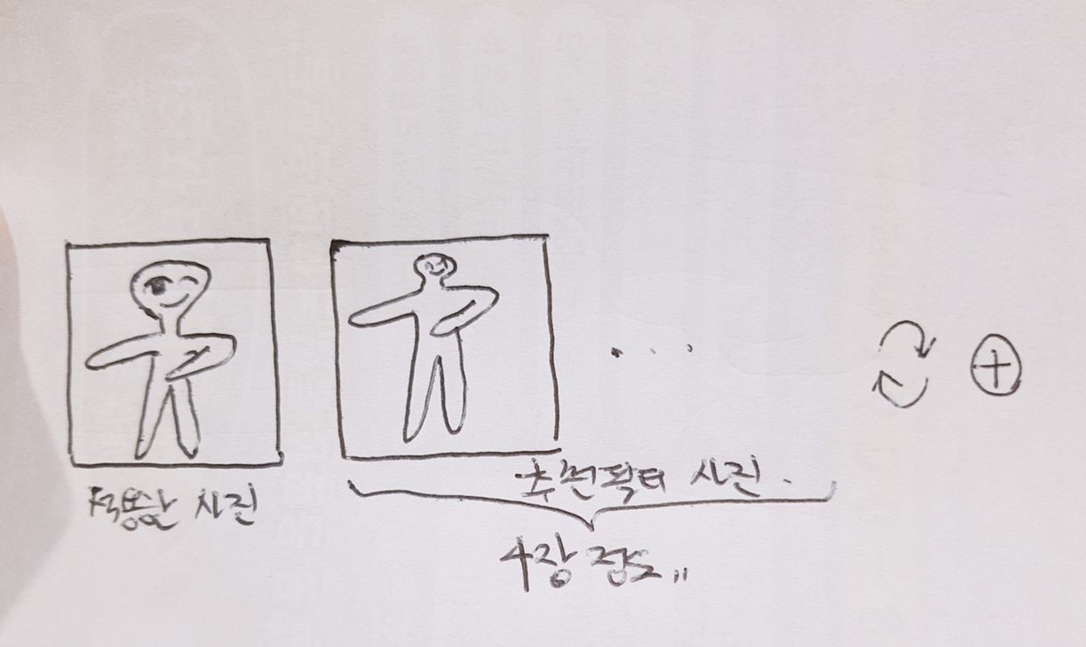
4. 사용자 정의 필터를 적용한 사진과
다른 유저의 추천 필터 4장을 보여준다.

Slide 11
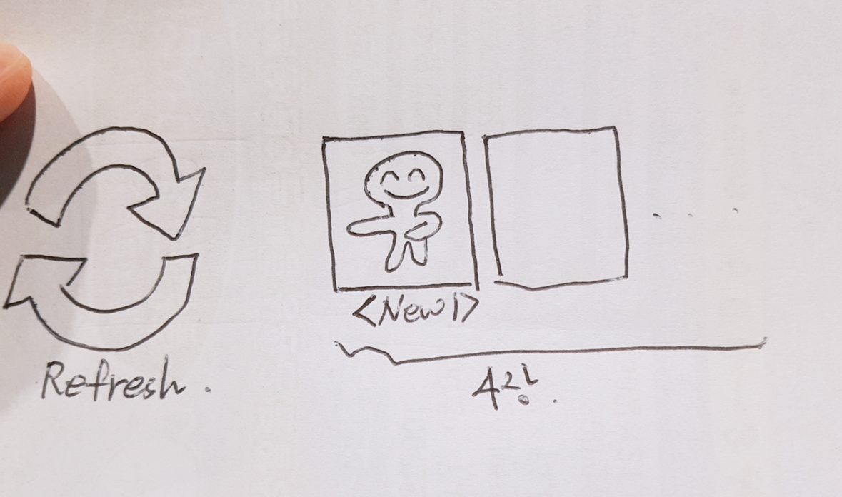
5. (4-1) 리프레시 버튼을 누르면 새로운 유저 추천 필터를 보여준다.

Slide 12
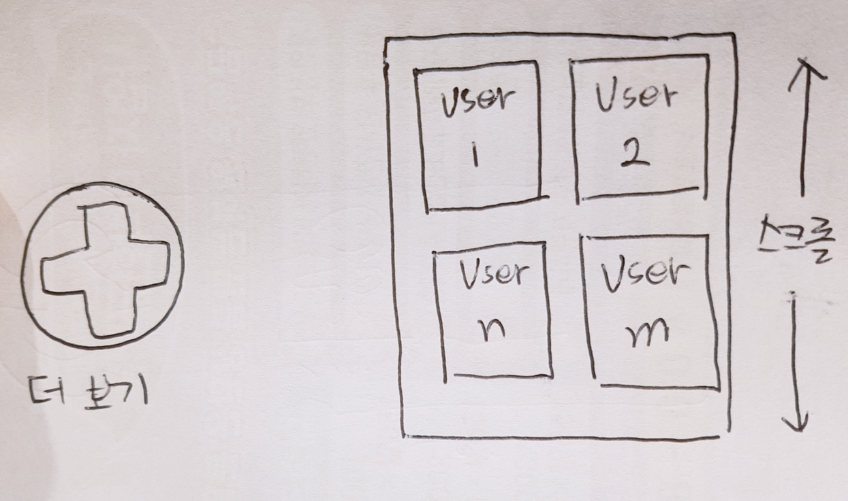
6. (4-2) 더보기 버튼을 누르면 더 많은 추천 필터를 볼 수 있는 갤러리로 들어간다.

Slide 13
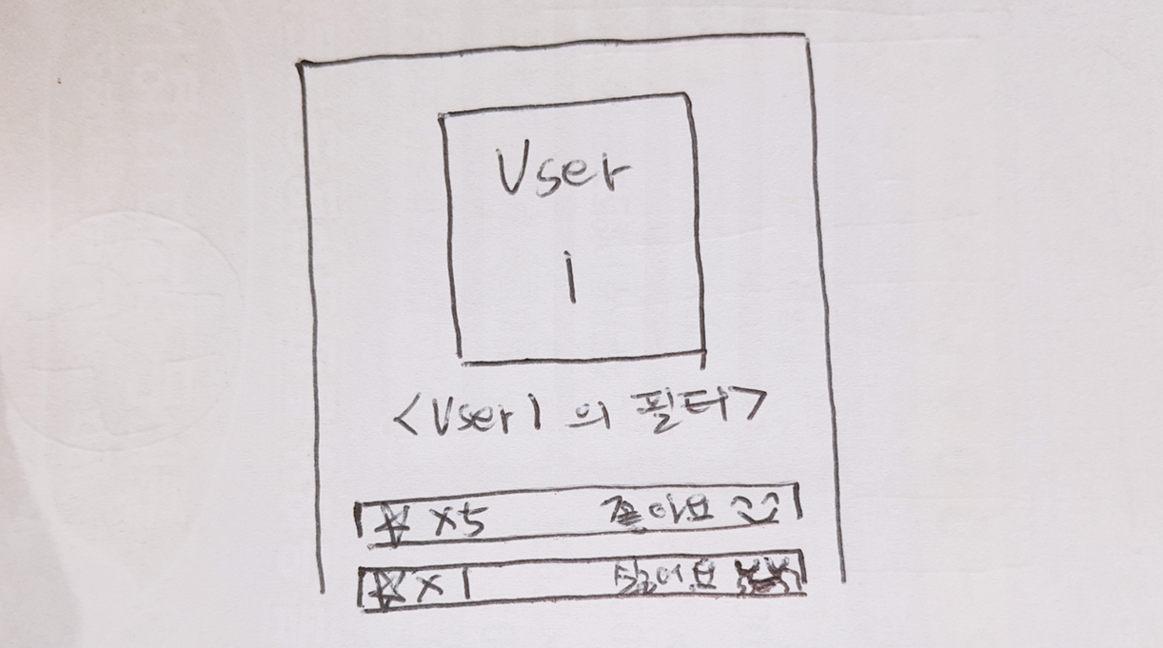
7. (부가) 필터를 추천할 수 있고 댓글을 달 수 있는 커뮤니티를 만든다.

Slide 14
Wire frame

Slide 15
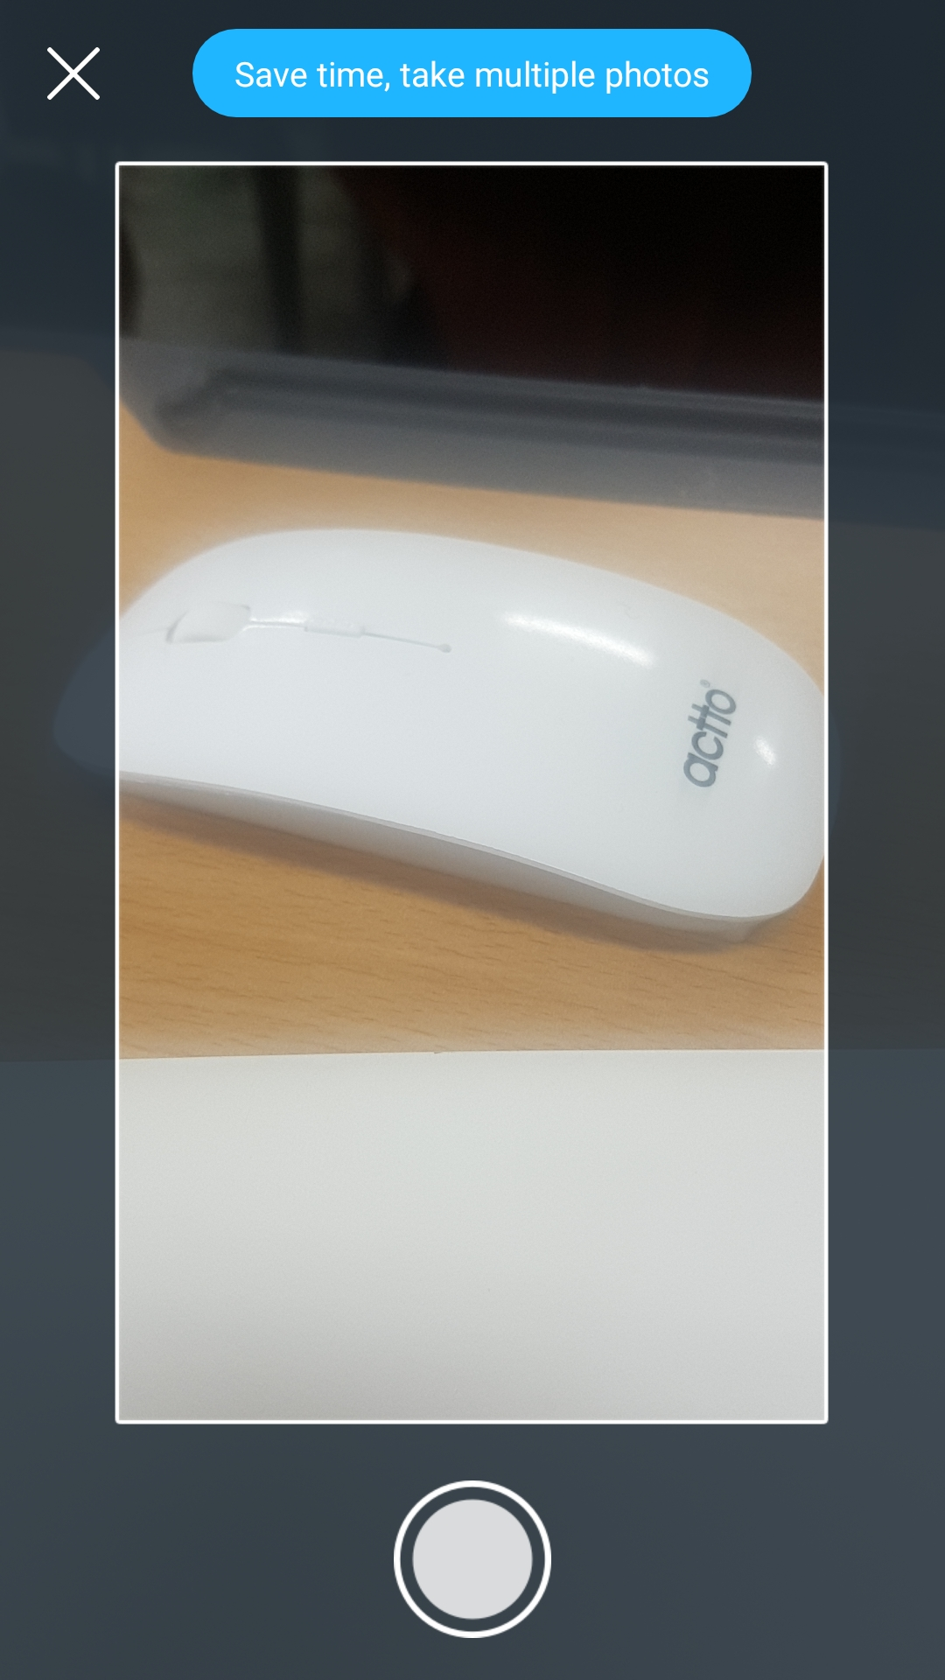
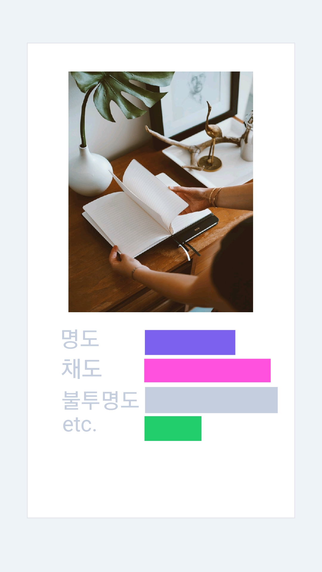

Slide 16
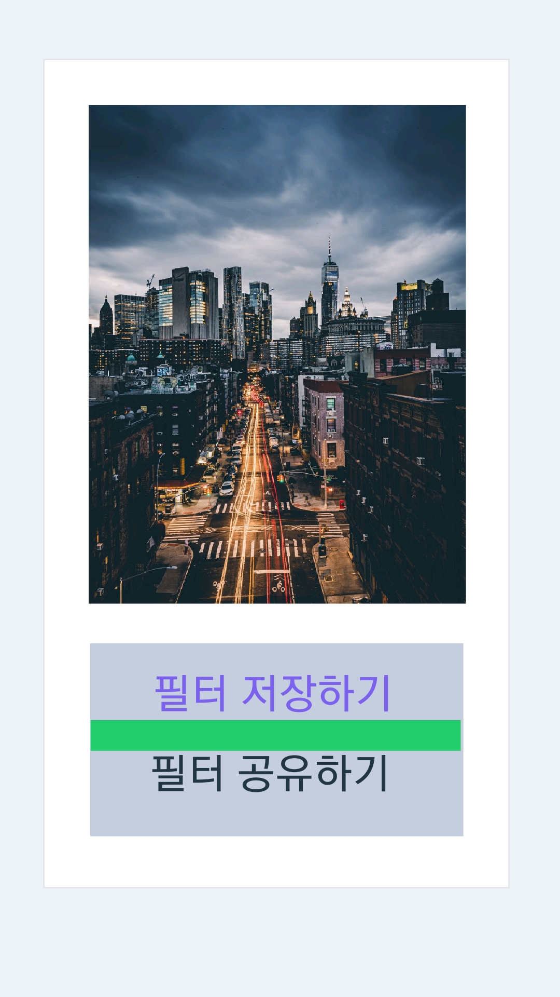


Slide 17
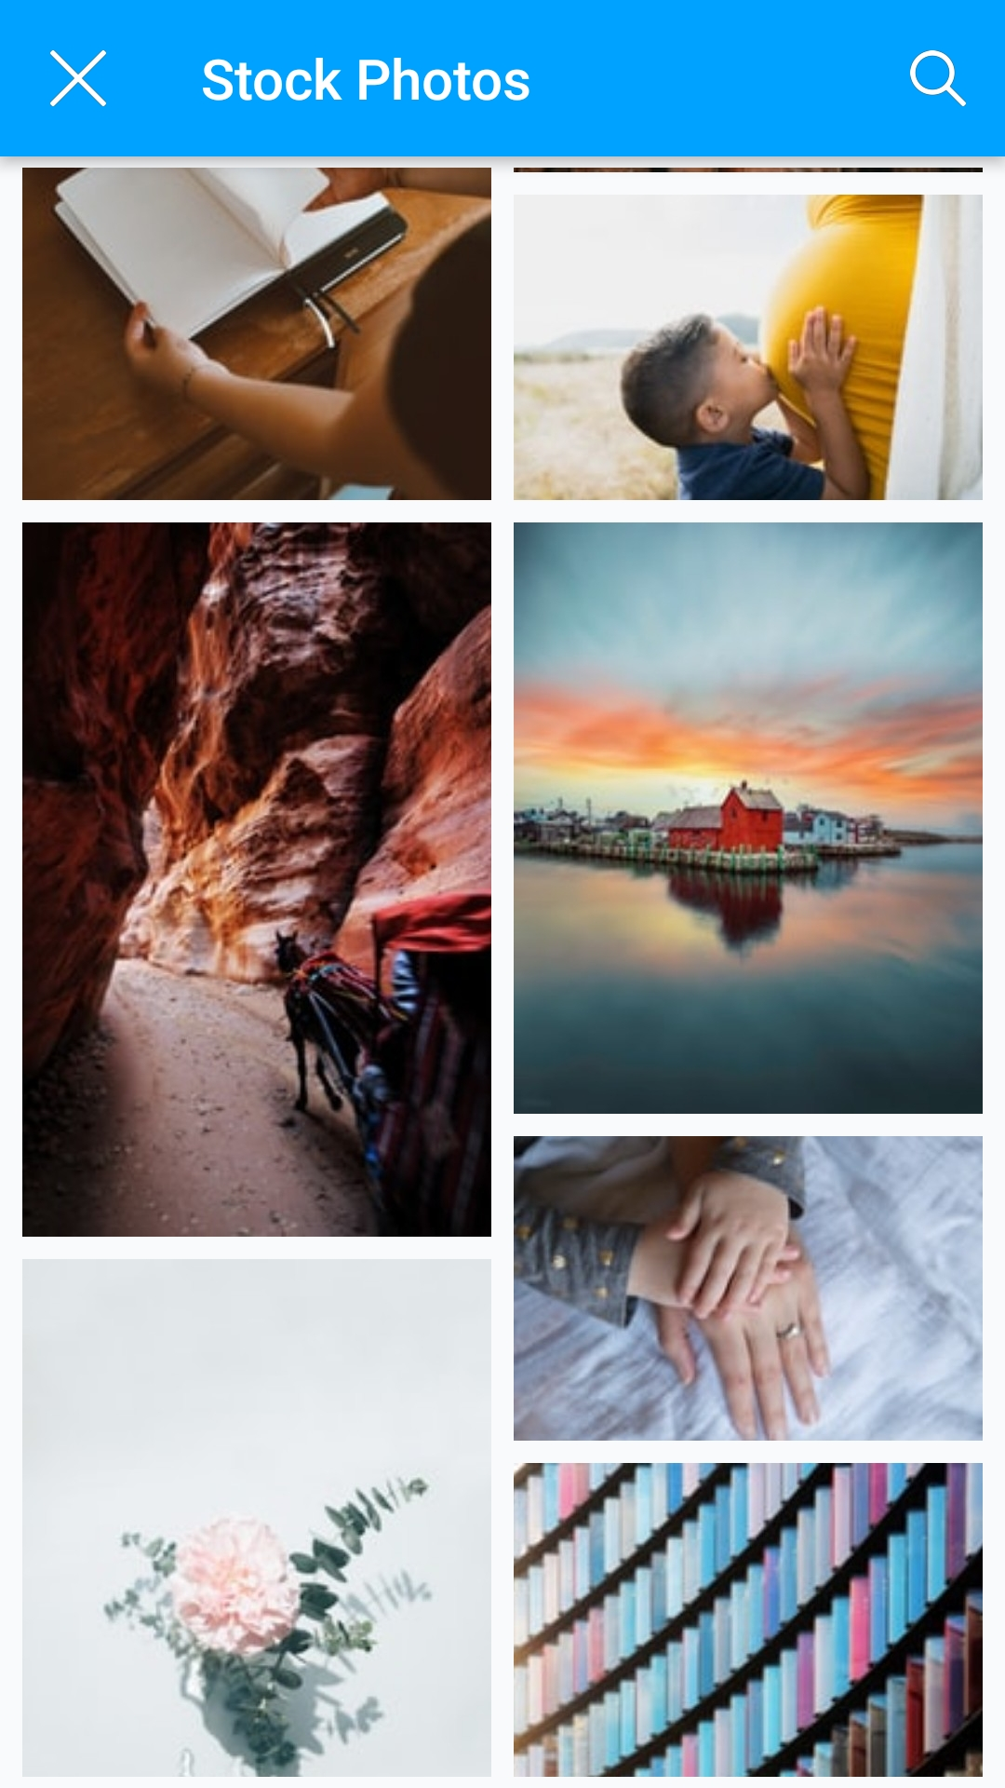
1~5

Slide 18
Thank you

